Slide 1

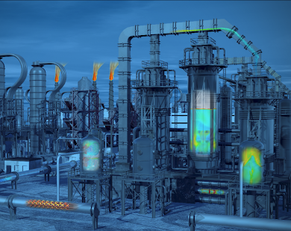

ΑΝΑΛΥΣΗ PINCH
Σχεδιασμός χημικών βιομηχανιών και διεργασιών Ισοζύγιο μάζας
Είναι μία μέθοδος για να:
Εντοπίσουμε τις απαιτήσεις παροχών
Υπολογίσουμε τη βέλτιστη λειτουργία εναλλακτών
Παρέχουμε συνολική εικόνα της ροής ενέργειας σε όλη τη μονάδα
Παράγουμε μία συνολική εικόνα της χρήσης ατμού/ισχύος
Χωρίς όμως να σχεδιάσουμε τους εναλλάκτες θερμότητας.
Εαρινό εξάμηνο 2026
Διδάσκων: Καθ. Δημήτριος Φωτιάδης
Ιστοσελίδα μαθήματος: http://medlab.cc.uoi.gr

Slide 2

ΟΡΙΣΜΟΣ
Ισοζύγιο Μάζας είναι ο ισολογισμός των ποσοτήτων μάζας που υφίστανται αλλαγές ή διέρχοναι μέσα από ένα σύστημα
ΣΥΣΤΗΜΑ
Όρια του συστήματος

Slide 3
ΤΥΠΙΚΟ ΙΣΟΖΥΓΙΟ ΜΑΖΑΣ
Ρυθμός Εισόδου Μάζας Εντός των ορίων του Συστήματος
Ρυθμός Εξόδου Μάζας από τα όρια του Συστήματος
Ρυθμός Παραγωγής Μάζας Εντός του Συστήματος
Ρυθμός Κατανάλωσης Μάζας Εντός του Συστήματος
=
-
+
ΟΛΙΚΟ ΙΣΟΖΥΓΙΟ ΜΑΖΑΣ
Ρυθμός Εισόδου | + | Ρυθμός Παραγωγής | = | Ρυθμός Εξόδου | + | Ρυθμός Κατανάλωσης

Slide 4
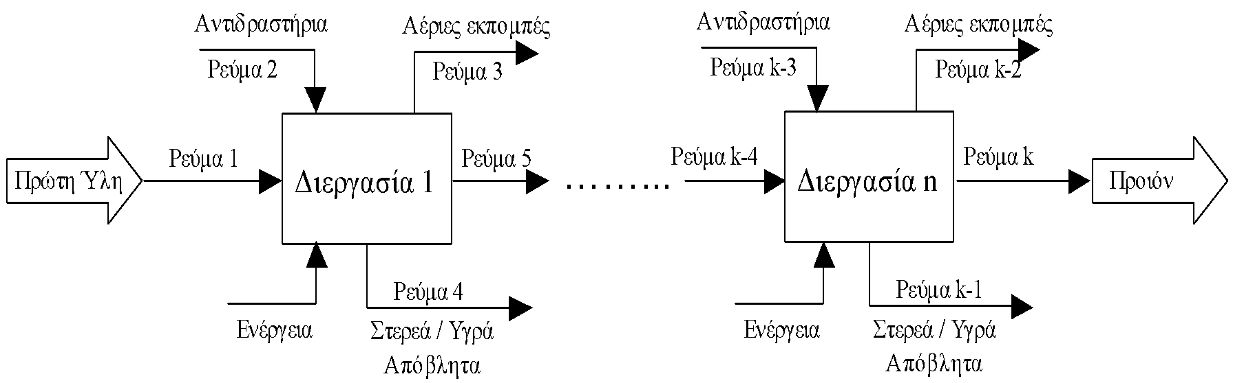
ΤΥΠΙΚΗ ΠΑΡΑΓΩΓΙΚΗ ΔΙΑΔΙΚΑΣΙΑ

Slide 5
ΑΠΛΟΠΟΙΗΜΕΝΟ ΔΙΑΓΡΑΜΜΑ ΡΟΗΣ
F₁
F₃
F₂

Slide 6
ΑΠΛΟΠΟΙΗΜΕΝΟ ΔΙΑΓΡΑΜΜΑ ΡΟΗΣ
Μετάλλευμα
_{60% Fe2O3}
_{40% SiO2}
_{1000kg/h}
Μαγνητικός Διαχωρισμός
Προιόν
_{100% Fe2O3}
_{570 kg/h}
Απόρριμμα
_{7% Fe2O3}
_{93% SiO2}
_{430kg/h}

Slide 7
ΚΑΥΣΗ ΜΕΘΑΝΙΟΥ ΜΕ ΑΕΡΑ/ ΔΙΑΓΡΑΜΜΑ ΡΟΗΣ
Σ' έναν καυστήρα καίγεται μεθάνιο (CH₄(g)) με ογκομετρική παροχή 10 m³/h.
Βήμα 1^{ο}: Σχεδιασμός Διαγράμματος
S1: Μεθάνιο
S3: Καυσαέρια
Διεργασία Καύσης
S2: Αέρας

Slide 8
ΚΑΥΣΗ ΜΕΘΑΝΙΟΥ ΜΕ ΑΕΡΑ
Βήμα 2^{ο}: Σχεδιασμός Διαγράμματος Εισαγωγή Χημικών Αντιδράσεων
S1: Μεθάνιο
S3: Καυσαέρια
Καύση
R1: CH₄ + 2 O₂ = CO₂ + 2 H₂O
S2: Αέρας
S: Χημική Αντίδραση (Stream)
S1: Ρεύμα 1 (Αρίθμηση Ρευμάτων)
R: Χημική Αντίδραση (Reaction)
R1: Χημική Αντίδραση 1

Slide 9
ΚΑΥΣΗ ΜΕΘΑΝΙΟΥ ΜΕ ΑΕΡΑ
Βήμα 3^{ο}: Τοποθετούμε τα δεδομένα και τις πιθανές συστάσεις των ρευμάτων
Q₁ : Ογκομετρική Παροχή Ρεύμα 1
F₁: Γραμμομοριακή Παροχή Ρεύμα 1
Μ₁: Μαζική παροχή Ρεύμα 1
S1: Μεθάνιο
S3: Καυσαέρια
Καύση CH₄ + 2 O₂ = CO₂ + 2 H₂O
Q₁ = 10m³/h F₁ = ? kmol/h M₁= ? kmol/h
S2: Αέρας
q_{1CH4} = ?m³/h m_{1CH4} =?kmol/h f_{1CH4} = ? kmol/h
q_{1CH4} : Ογκομετρική Μεθανίου Παροχή Ρεύμα 1
m_{1CH4}: Μαζική παροχή Μεθανίου Ρεύμα 1
f_{1CH4}: Γραμμομοριακή Παροχή Μεθανίου Ρεύμα 1

Slide 10
ΚΑΥΣΗ ΜΕΘΑΝΙΟΥ ΜΕ ΑΕΡΑ
Βήμα 3^{ο}: Τοποθετούμε τα δεδομένα και τις πιθανές συστάσεις των ρευμάτων
S1: Μεθάνιο
S3: Καυσαέρια
Καύση CH₄ + 2 O₂ = CO₂ + 2 H₂O
Q₁ = 10m³/h F₁ = ? kmol/h M₁= ? kmol/h
q_{1CH4} : Ογκομετρική O₂, N₂ Παροχή Ρεύμα 2
m_{1CH4}: Μαζική παροχή O₂, N₂ Ρεύμα 2
f_{1CH4}: Γραμμομοριακή Παροχή O₂, N₂ Ρεύμα 2
S2: Αέρας
q_{1CH4} = ?m³/h m_{1CH4} =?kmol/h f_{1CH4} = ? kmol/h
f_{2O2} = ?kmol/h f_{2N2} = ?kmol/h
x_{2O2} = ? x_{2N2} = ?
Q₂ = ?m³/h F₂= ? kmol/h M₂= ? kg/h
m_{2O2} = ?kg/h m_{2N2} = ?kg/h
Q₂: Ογκομετρική Παροχή Ρεύμα 2
Μ₂: Μαζική παροχή Ρεύμα 2
F₂: Γραμμομοριακή Παροχή Ρεύμα 2

Slide 11
ΚΑΥΣΗ ΜΕΘΑΝΙΟΥ ΜΕ ΑΕΡΑ
Βήμα 3^{ο}: Τοποθετούμε τα δεδομένα και τις πιθανές συστάσεις των ρευμάτων
S1: Μεθάνιο
S3: Καυσαέρια
x_{3CO2} = ? x_{3H2O} = ? x_{3CH4} = ? x_{3O2} = ? x_{3N2} = ?
Καύση CH₄ + 2 O₂ = CO₂ + 2 H₂O
Q₁ = 10m³/h F₁ = ? kmol/h M₁= ? kmol/h
Q₃ = ?m³/h F₃= ? kmol/h M₃= ? kg/h
m_{3CO2} =?kg/h m_{3H2O} =?kg/h m_{3CH4} =?kg/h m_{3O2} =?kg/h m_{3N2} =?kg/h
S2: Αέρας
Q₂ = ?m³/h F₂= ? kmol/h M₂= ? kg/h
f_{3CH4} = ?kmol/h
f_{3O2} = ?kmol/h, f_{3CO2} = ?kmol/h
f_{3N2} = ?kmol/h, f_{3H2O} = ?kmol/h,
f_{3CH4} : Γραμμομοριακή Παροχή CH₄, Ρεύμα 3
f_{3O2}: Γραμμομοριακή Παροχή O₂, Ρεύμα 3
f_{3N2}: Γραμμομοριακή Παροχή N₂ Ρεύμα 3

Slide 12
ΚΑΥΣΗ ΜΕΘΑΝΙΟΥ ΜΕ ΑΕΡΑ
Βήμα 3^{ο}: Τοποθετούμε τα δεδομένα και τις πιθανές συστάσεις των ρευμάτων
S1: Μεθάνιο
S3: Καυσαέρια
f_{3CO2} = ?kmol/h f_{3H2O} = ?kmol/h f_{3CH4} = ?kmol/h f_{3O2} = ?kmol/h f_{3N2} = ?kmol/h
Καύση CH₄ + 2 O₂ = CO₂ + 2 H₂O
Q₁ = 10m³/h F₁ = ? kmol/h M₁= ? kmol/h
q_{1CH4} = ?m³/h m_{1CH4} =?kmol/h f_{1CH4} = ? kmol/h
Q₃ = ?m³/h F₃= ? kmol/h M₃= ? kg/h
S2: Αέρας
f_{2O2} = ?kmol/h f_{2N2} = ?kmol/h
x_{2O2} = ? x_{2N2} = ?
Q₂ = ?m³/h F₂= ? kmol/h M₂= ? kg/h
m_{3CO2} =?kg/h m_{3H2O} =? kg/h m_{3CH4} =? kg/h m_{3O2} =? kg/h m_{3N2} =? kg/h
x_{3CO2} = ? x_{3H2O} = ? x_{3CH4} = ? x_{3O2} = ? x_{3N2} = ?
m_{2O2} = ?kg/h m_{2N2} = ?kg/h

Slide 13
ΚΑΥΣΗ ΜΕΘΑΝΙΟΥ ΜΕ ΑΕΡΑ
Βήμα 3^{ο}: Τοποθετούμε τα δεδομένα και τις πιθανές συστάσεις των ρευμάτων
Q₁ = 10m³/h F₁ = ? kmol/h M₁= ? kmol/h
S1: Μεθάνιο
S3: Καυσαέρια
Καύση CH₄ + 2 O₂ = CO₂ + 2 H₂O
q_{1CH4} = ?m³/h m_{1CH4} =?kg/h f_{CH41} = ? kmol/h x_{1CH4} =? w_{1CH4} =?
S2: Αέρας
x_{1CH4} : Γραμμομοριακή Σύσταση CH₄, Ρεύμα 1
w_{1CH4}: Κατά Βάρος Σύσταση CH₄, Ρεύμα 1

Slide 14
ΚΑΥΣΗ ΜΕΘΑΝΙΟΥ ΜΕ ΑΕΡΑ
Βήμα 3^{ο}: Τοποθετούμε τα δεδομένα και τις πιθανές συστάσεις των ρευμάτων
Q₁ = 10m³/h F₁ = ? kmol/h M₁= ? kmol/h
S1: Μεθάνιο
S3: Καυσαέρια
Καύση CH₄ + 2 O₂ = CO₂ + 2 H₂O
q_{1CH4} = ?m³/h m_{1CH4} =?kg/h f_{CH41} = ? kmol/h x_{1CH4} = 1 w_{1CH4} =1
S2: Αέρας
Υπολογισμοί
q_{1CH4} = x_{1CH4} x Q₁ = 1,00 x 10,00 kmol/h = 10,00 m³/h
f_{1CH4} = q_{1CH4} / V_{m} = 10,00 m³/h / 22,40 m³/kmol = 0,45 kmol/h
m_{1CH4} = f_{1CH4} x MB_{CH4} = 0,45 kmol/l x 18,00 kg/kmol = 8,1 kg/h
F₁ = f_{1CH4} x x_{1CH4} = 0,45 kmol/l x 1,00 = 0,45 kmol/h
M₁ = m_{1CH4} x w_{1CH4} = 8,04 kg/h x 1,00 = 8,04 kg/h

Slide 15
ΠΛΗΡΗΣ ΚΑΥΣΗ ΜΕΘΑΝΙΟΥ ΜΕ ΠΕΡΙΣΣΕΙΑ ΑΕΡΑ
Βήμα 3^{ο}: Τοποθετούμε τα δεδομένα και τις πιθανές συστάσεις των ρευμάτων
Φυσικό αέριο
99% CH₄
1% N₂
10 m³/h
Καύση Μεθανίου CH₄ + 2 O₂ = CO₂ + 2 H₂O
Προϊόν καύσης
9% CΟ₂
72% N₂
1% Ο₂
18% H₂O
110 m³/h
Αέρας
79% N₂
21% Ο₂
100 m³/h

Slide 16
ΠΛΗΡΟΦΟΡΙΕΣ ΠΟΥ ΠΡΕΠΕΙ ΝΑ ΑΠΕΙΚΟΝΙΖΟΝΤΑΙ ΣΤΟ ΡΕΥΜΑ
Θεμελιώδεις πληροφορίες | Μονάδες
Είδος ρεύματος | Στερεό (S), Υγρό (L), Αέριο (G)
Είδος συστατικών | Χημικός τύπος
Κλάσματα μάζας για κάθε συστατικό | % w/w
Kατ’ όγκο περιεκτικότητα | % w/v
Γραμμομοριακά κλάσματα για κάθε συστατικό | % f/f
Συγκέντρωση συστατικού | mol/L
Μαζική ροή | kg/h
Ογκομετρική ροή | m³/h
Γραμμομοριακή ροή | mol/h
Μαζική ροή κάθε συστατικού | kg/h
Ογκομετρική ροή κάθε συστατικού | m³/h
Γραμμομοριακή ροή κάθε συστατικο | mol/h
Θερμοκρασία | K, C
Πίεση | bar, atm

Slide 17
ΟΛΙΚΟ ΙΣΟΖΥΓΙΟ ΜΑΖΑΣ
Όταν δεν υπάρχει καθαρή συσσώρευση ή μείωση της μάζας σε ένα σύστημα (σταθερή κατάσταση) τότε συμβαίνει:
Ολική μάζα εισερχόμενη στο σύστημα = ολική μάζα εξερχόμενη από το σύστημα
ή ολική μάζα κατά την εκκίνηση = τελική συνολική μάζα.
Ισοζύγιο σε moles μπορεί να γίνει μόνο σε συστήματα στα οποία δεν συμβαίνει χημική αντίδραση .

Slide 18
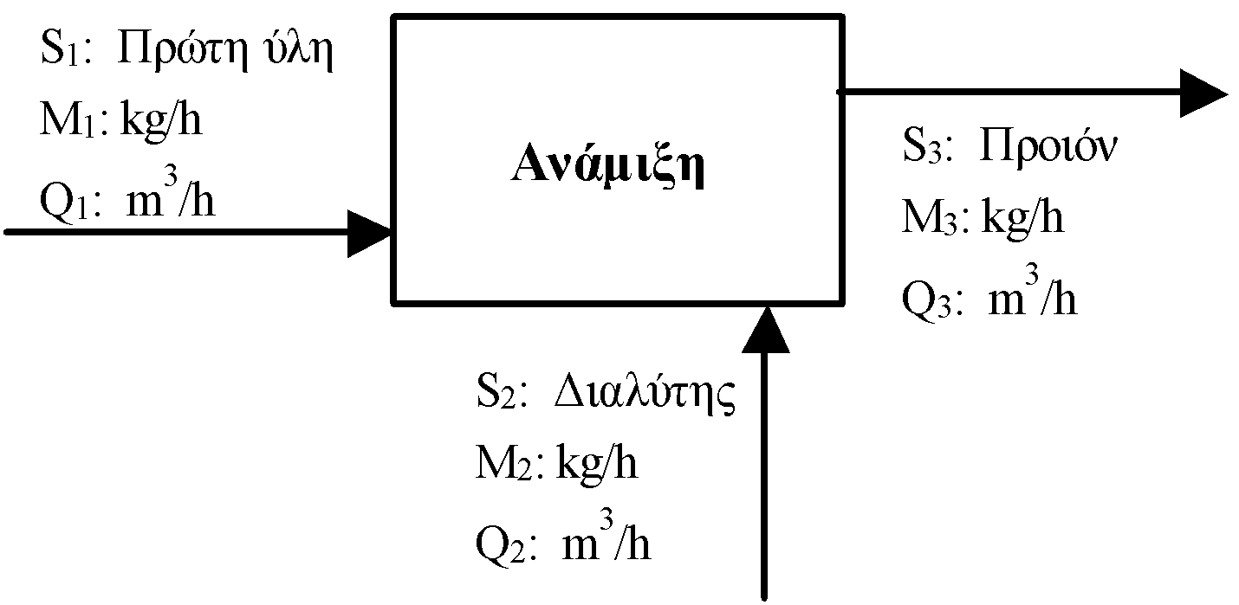
ΕΦΑΡΜΟΓΗ ΙΣΟΖΥΓΙΟΥ ΜΑΖΑΣ
Ολικό ισοζύγιο μάζας: Μ₁ + Μ₂ = Μ₃
Q₁ρ₁ + Q₂ρ₂ = Q₃ρ₃

Slide 19
ΕΦΑΡΜΟΓΗ ΙΣΟΖΥΓΙΟΥ ΜΑΖΑΣ
S₁ = Πρώτη ύλη
M₁ = kg/h Q₁= m³/h
Ανάμειξη
S₃ = Προϊόν
M₃ = kg/h Q₃= m³/h
S₂ = Διαλύτης
M₂ = kg/h Q₂= m³/h
Ολικό ισοζύγιο μάζας: Μ₁ + Μ₂ = Μ₃
Q₁ρ₁ + Q₂ρ₂ = Q₃ρ₃

Slide 20
ΟΛΙΚΟ ΙΣΟΖΥΓΙΟ ΜΑΖΑΣ: ΠΑΡΑΔΕΙΓΜΑ
Αραίωση φωσφορικού οξέος με νερό, ολικό ισοζύγιο μάζας σε kg/h
1.4 kg/h διαλύματος φωσφορικού οξέος (H₃PO₄) αραιώνονται με 2.3 kg/h νερού. Πόση είναι η μαζική παροχή του διαλύματος που προκύπτει;
Δεδομένα: Μ_{1(H3PO4)} = 1.4 kg/h
Μ_{2(H20)} = 2.3 kg/h
Ζητούνται: Μ_{3(TOTAL)} = ? kg/h

Slide 21
ΟΛΙΚΟ ΙΣΟΖΥΓΙΟ ΜΑΖΑΣ: ΑΡΑΙΩΣΗ ΦΩΣΦΟΡΙΚΟΥ ΟΞΕΟΣ ΜΕ ΝΕΡΟ
Στάδιο 1: Κατασκευή διαγράμματος Ροής
Στάδιο 2: Αρίθμηση ρευμάτων
Στάδιο 3: Σημείωση όλων των διαθέσιμων στοιχείων στο διάγραμμα
S₁: Πυκνό διάλυμα H₃P0₄ Μ_{1(H3PO4)} : 1,4 kg/h
Αραίωση H₃P0₄ με H₂O
S₃: Aραιό διάλυμα H₃P0₄ Μ_{3(TOTAL)} : ? kg/h
S₂: H₂0 Μ_{2(H20)} : 2,3 kg/h

Slide 22
ΟΛΙΚΟ ΙΣΟΖΥΓΙΟ ΜΑΖΑΣ: ΑΡΑΙΩΣΗ ΦΩΣΦΟΡΙΚΟΥ ΟΞΕΟΣ ΜΕ ΝΕΡΟ
Στάδιο 4: Εξισώσεις ισοζυγίων μάζας
Στάδιο 5: Αντικατάσταση μεταβλητών και εκτέλεση υπολογισμών
S₁: Πυκνό διάλυμα H₃P0₄ Μ_{1(H3PO4)} : 1,4 kg/h
Αραίωση H₃P0₄ με H₂O
S₃: Aραιό διάλυμα H₃P0₄ Μ_{3(TOTAL)} : ? kg/h
S₂: H₂0
Μ_{2(H20)} : 2,3 kg/h
Ολικό ισοζύγιο μάζας: Μ3_{(TOTAL)} = Μ1_{(H3PO4)} + Μ2_{(H20)}
Μ_{3(TOTAL)} = Μ_{1(H3PO4)} + Μ_{2(H20)} = 1,40 Kg/h +2,30 kg/h = 3,70 kg/h

Slide 23
ΟΛΙΚΟ ΙΣΟΖΥΓΙΟ ΜΑΖΑΣ: ΠΑΡΑΔΕΙΓΜΑ
Αραίωση θειικού οξέος με νερό, ολικό ισοζύγιο μάζας σε kmol/h
0.4 kmol/h καθαρού θειικού οξέος (H₂SO₄) αραιώνονται με 5.2 kmol/h νερού. Πόση είναι η μαζική και η γραμμομοριακή παροχή του διαλύματος που προκύπτει;
Δεδομένα: F1_{(H2SO4)} = 0.4 kmol/h
F2_{(H20)} = 5.2 kmol/h
MB_{(H2SO4)} = 98.09 g/mol
MB_{(H2O)} = 18.01 g/mol
Μ1_{(H2SO4)} = ? kg/h
Μ2_{(H2O)} = ? kg/h
Ζητούνται: M3_{(TOTAL)} = ? kg/h
F3_{(TOTAL)} = ? kmol/h

Slide 24
ΟΛΙΚΟ ΙΣΟΖΥΓΙΟΥ ΜΑΖΑΣ: ΑΡΑΙΩΣΗ ΘΕΙΙΚΟΥ ΟΞΕΟΣ ΜΕ ΝΕΡΟ
S1: H₂S0₄
F1_{(H2SO4)} : 0,4 kmol/h Μ1_{(H2SO4)} : ? kg/h
Αραίωση H₂S0₄ με H₂O
S3: Διάλυμα H₂S0₄
F3_{(TOTAL)}: ? kmol/h
Μ3_{(TOTAL)}: ? kg/h
S2: H₂0
F2_{(H20)}: 5,2 kmol/h
Μ2: ? kg/h

Slide 25
ΟΛΙΚΟ ΙΣΟΖΥΓΙΟΥ ΜΑΖΑΣ: ΑΡΑΙΩΣΗ ΘΕΙΙΚΟΥ ΟΞΕΟΣ ΜΕ ΝΕΡΟ
Στο σύστημα δεν συμβαίνει χημική αντίδραση οπότε το ολικό ισοζύγιο μάζας μπορεί να υπολογιστεί και σε kmoles και σε kg με τις κάτωθι εξισώσεις
Ολικό ισοζύγιο μάζας kmol: F3_{(TOTAL)} = F1_{(H3PO4)} + F2_{(H20)}
Ολικό ισοζύγιο μάζας kg : Μ3_{(TOTAL)} = Μ1_{(H3PO4)} + Μ2_{(H20)}

Slide 26
ΟΛΙΚΟ ΙΣΟΖΥΓΙΟΥ ΜΑΖΑΣ: ΑΡΑΙΩΣΗ ΘΕΙΙΚΟΥ ΟΞΕΟΣ ΜΕ ΝΕΡΟ
Στάδιο 4: Εξισώσεις ισοζυγίων μάζας
Στάδιο 5: Άλλες εξισώσεις (ρεύματα διεργασίας)
Στάδιο 6: Αντικατάσταση μεταβλητών και εκτέλεση υπολογισμών
MB_{(H2SO4)}= 98.09 g/mol = 0.098 kg/mol
MB_{(H2O)}= 18.01 g/mol = 0.018 kg/mol
Εξισώσεις | Αντικατάσταση μεταβλητών | Αποτελέσματα
F3_{(TOTAL)}= F1_{(H2SO4)} +F2_{(H20)} = 0,40 kmol/h + 5,20 kmol/h = 5,60 kmol/h‬
M1_{(H2SO4)} = F1_{(H2SO4)} x MΒ_{(H2SO4)} = 0,40 kmol/h x 0.098 Kg/kmol = 0.039Kg/h‬
M2_{(H20)} = F2_{(H20)} x MΒ_{(H2O)} = 5,20 kmol/h x 0.018 Kg/kmol = 0.093 Kg/h‬
M3_{(TOTAL)}= M1_{(H2SO4)}+M2_{(H20)} = 0.039 g/h + 0.093 Kg/h = 0.132 Kg/h‬

Slide 27
ΙΣΟΖΥΓΙΟ ΜΑΖΑΣ ΧΗΜΙΚΟΥ ΣΤΟΙΧΕΙΟΥ
Ισοζύγιο χημικού στοιχείου σε σταθερή κατάσταση
ολική μάζα εισερχόμενη στο σύστημα = ολική μάζα εξερχόμενη από το σύστημα
Ισοζύγιο μάζας χημικού στοιχείου μπορεί να γίνει σε όλα τα συστήματα σε moles ή σε kg ανεξάρτητα αν στο σύστημα συμβαίνει χημική αντίδραση.
Xρησιμοποιείται και για τον έλεγχο της ορθότητας των υπολογισμών.

Slide 28
ΙΣΟΖΥΓΙΟ ΜΑΖΑΣ ΧΗΜΙΚΟΥ ΣΤΟΙΧΕΙΟΥ: ΠΑΡΑΔΕΙΓΜΑ
Ηλεκτρόλυση νερού ισοζύγιο μάζας σε mol/h και g/h
Ένας σπουδαστής ισχυρίζεται ότι σχεδίασε μια συσκευή ηλεκτρόλυσης νερού η οποία μπορεί να κατεργάζεται 90 g/h και να παράγει 120 L/h H₂ και 56 L/h O₂ σε κανονικές συνθήκες. Ελέγξτε την ορθότητα των ισχυρισμών του διενεργώντας το ισοζύγιο του υδρογόνου και του οξυγόνου στα ρεύματα εισόδου και εξόδου.
Δεδομένα: Q2_{(H2)} = 120 L/h, Q3_{(O2)}=56 L/h
V_{m} = 22.4 L/mol
Μ1_{(H2O)} = 90 g/h
MB_{(H2)} = 2 g/mol
MB_{(O2)} = 16 g/mol
MB_{(H20)} = 18 g/mol
Ζητούνται: m1_{(H2)} = ?, m1_{(O2)}= ?, m2_{(H2)}= ?, m3_{(O2)}= ?

Slide 29
ΙΣΟΖΥΓΙΟ ΜΑΖΑΣ ΧΗΜΙΚΟΥ ΣΤΟΙΧΕΙΟΥ: ΗΛΕΚΤΡΟΛΥΣΗ ΝΕΡΟΥ
S₁: Νερό
Μ₁: 90 kg/h m1_{(H2)}: ?kg/h m1_{(Ο2)}: ?kg/h
Ηλεκτρόλυση
H₂ + ½ Ο₂ = Η₂Ο
S₃: Οξυγόνο Q3_{(Ο2)}: 56 L/h m3_{(Ο2)}: ? g/h
S₂: Υδρογόνο Q2_{(Η2)}: 120 L/h m2_{(H2)} : ? g/h

Slide 30
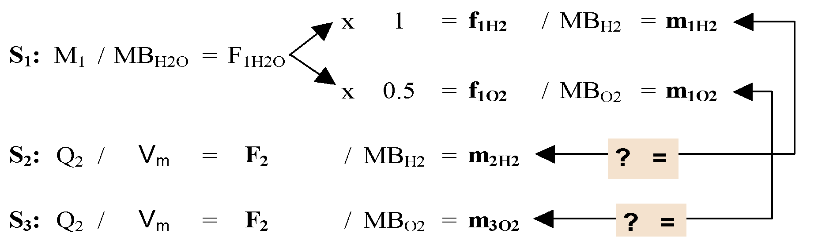
ΙΣΟΖΥΓΙΟ ΜΑΖΑΣ ΧΗΜΙΚΟΥ ΣΤΟΙΧΕΙΟΥ: ΗΛΕΚΤΡΟΛΥΣΗ ΝΕΡΟΥ
Ο υπολογισμός του ολικού ισοζυγίου μάζας των χημικών στοιχείων μπορεί να γίνει και σε kmoles και σε kg σύμφωνα με τις εξισώσεις:

Slide 31
ΙΣΟΖΥΓΙΟ ΜΑΖΑΣ ΧΗΜΙΚΟΥ ΣΤΟΙΧΕΙΟΥ: ΗΛΕΚΤΡΟΛΥΣΗ ΝΕΡΟΥ
Στάδιο 6: Αντικατάσταση μεταβλητών και εκτέλεση υπολογισμών
Μεταβλητή | Εξίσωση | Απόδοση τιμών στις μεταβλητές | Αποτέλεσμα
F₁ = M₁/MB_{(Η2O)} = 90 g/h / 18 g/mol = 5 mol/h f1_{(H2)} = 1 x F1 = 5 mol/h f1_{(O2)} = 0.5 x F1 = 2,5 mol/h m1_{(Η2)} = f1_{(H2)} x MB_{(Η2)} = 5 mol/h x 2 g/mol = 10 g/h m1_{(O2)} = f1_{(O2)} x MB_{(Ο2)} = 2,5 mol/h x 16 g/mol = 40 g/h F2 = Q2/V_{m} = 120 L/h / 22,4 L/mol = 5,35 mol/h F3 = Q3/V_{m} = 56 L/h / 22,4 L/mol = 2,5 mol/h F2 = f2_{(H2)} = 5,35 mol/h F3 = f3_{(O2)} = 2,5 mol/h m2_{(Η2)} = f2_{(H2)} x MB_{(Η2)} = 5,35 mol/h x 2 g/mol = 10,71 Kg/h m3_{(O2)} = f3_{(O2)} x MB_{(Ο2)} = 2,5 mol/h x 16 g/mol = 40 Kg
Ολικό Ισοζύγιο Μάζας: Μ1 = m_{1H2} + m_{1O2} = M₂ + M₃ = m_{2H2} + m_{3O2} 10g/h + 40 g/h < => 10,71 g/h + 40 g/h

Slide 32
ΙΣΟΖΥΓΙΟ ΜΑΖΑΣ ΧΗΜΙΚΗΣ ΕΝΩΣΗΣ
Συσσώρευση μάζας χημικής ένωσης = ολική μάζα εισερχόμενη στο σύστημα – τελική μάζα εξερχόμενη από το σύστημα + παραγωγή - κατανάλωση
Ισοζύγιο μάζας χημικής ένωσης σε μη σταθερή κατάσταση

Slide 33
ΙΣΟΖΥΓΙΟ ΜΑΖΑΣ ΧΗΜΙΚΗΣ ΕΝΩΣΗΣ
Ισοζύγιο μάζας χημικής ένωσης σε σταθερή κατάσταση
Αρχική συγκέντρωσης χημικής ένωσης = τελική συγκέντρωση + παραγωγή - κατανάλωση
Ισοζύγιο μάζας χημικής ένωσης μπορεί να γίνει σε όλα τα συστήματα σε moles ή σε kg ανεξάρτητα αν στο σύστημα συμβαίνει χημική αντίδραση.
Αρκεί να ληφθούν υπόψη οι παράγοντες:
Ρυθμός παραγωγής generation (gen).
Ρυθμός κατανάλωσης consumption (cons).

Slide 34
ΙΣΟΖΥΓΙΟ ΜΑΖΑΣ ΧΗΜΙΚΗΣ ΕΝΩΣΗΣ
Ισοζύγιο μάζας χημικής ένωσης σε σταθερή κατάσταση
Tο ισοζύγιο μάζας σε σταθερή κατάσταση για ένα συστατικό Α όταν η μάζα είναι εκφρασμένη σε kg/h είναι:
m_{inA} + m_{genA} = m_{outA} + m_{consA}
αντίστοιχα όταν η μάζα είναι εκφρασμένη σε kmol/h είναι:
f_{inA} + f_{genA} = f_{outA} + f_{consA}

Slide 35
ΙΣΟΖΥΓΙΟ ΜΑΖΑΣ ΧΗΜΙΚΗΣ ΕΝΩΣΗΣ
Καύση μεθανίου και συστατικά που προκύπτουν από αυτή
S₁: Μεθάνιο f_{1ch4} : ? x_{1ch4}: 1,00
Καύση CH₄ + 2O₂ = CO₂ + 2 H₂O
S₃: Δυνατή Σύσταση Καυσαερίων
f_{3CH4}: Άκαυστο ή περίσσεια
f_{3Ο4}: Περίσσεια ή Μή αντιδράσαν
f_{3CO2}: Προϊόν
f_{3H2O}: Προϊόν
f_{3N2}: Δεν αντιδρά είναι ίσο με το f_{2N2}
S₂: Αέρας f₂₀₂: ? f_{2N2} : ? x₂₀₂: 0,21 x_{2n2}: 0,79
CH₄: καταναλώνεται f_{consCH4}
O₂: καταναλώνεται f_{consO2}
CO₂: παράγεται f_{genCO2}
H₂O: παράγεται f_{genH2O}
N₂: ούτε παράγεται ούτε καταναλώνεται

Slide 36
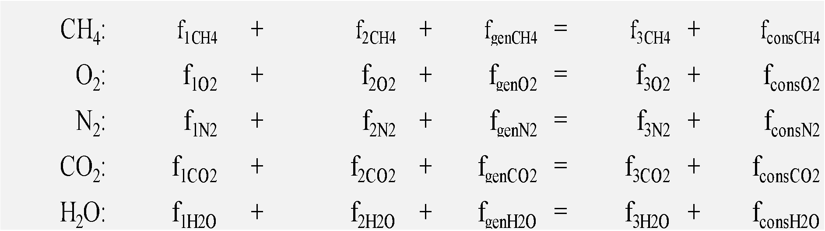
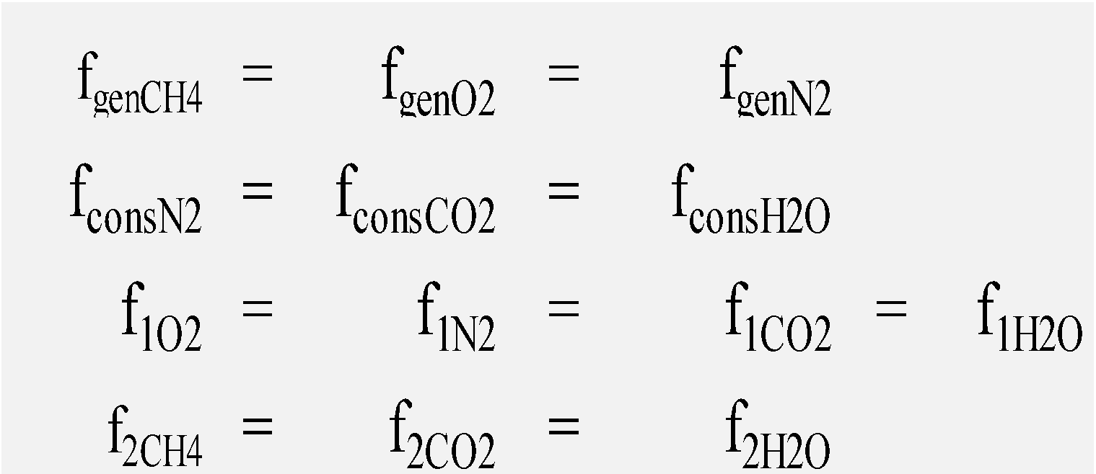
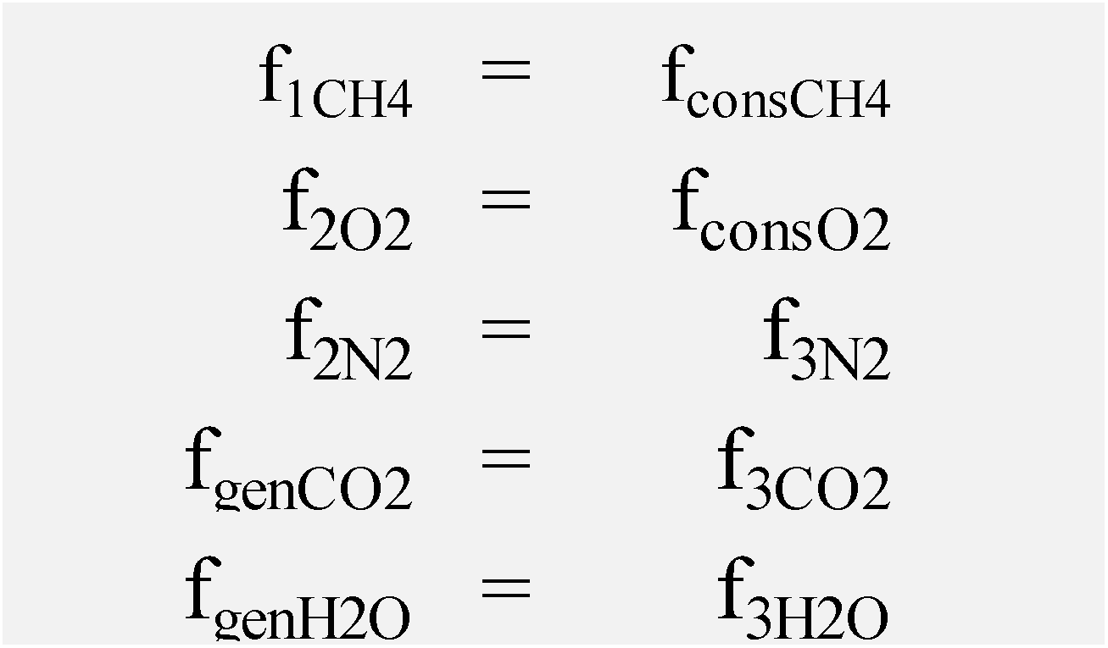
ΙΣΟΖΥΓΙΟ ΜΑΖΑΣ ΧΗΜΙΚΗΣ ΕΝΩΣΗΣ
Εξισώσεις ισοζυγίου μάζας συστατικών κατα την καύση μεθανίου
Περιορισμοί προβλήματος
Τελικές εξισώσεις

Slide 37

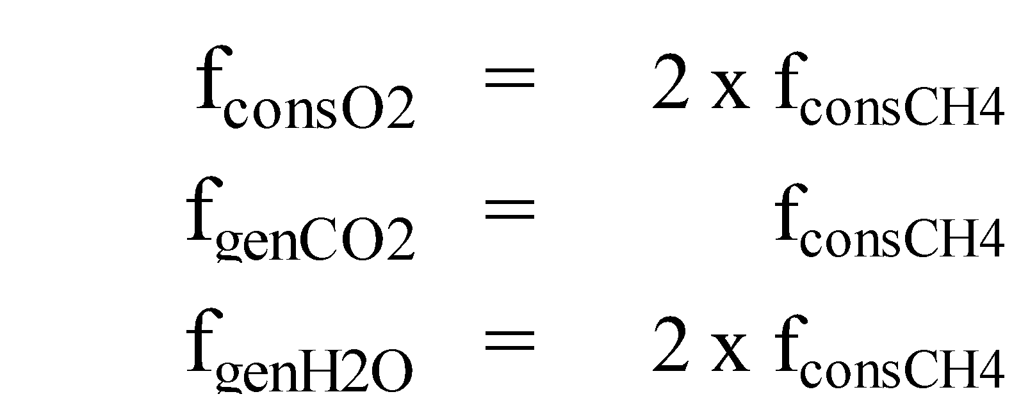
ΙΣΟΖΥΓΙΟ ΜΑΖΑΣ ΧΗΜΙΚΗΣ ΕΝΩΣΗΣ
Εξισώσεις χημικής αντίδρασης καύσης μεθανίου
CH₄ (g) + 2 O₂ (g) = CO₂ (g) + 2 H₂O (g)
Αντιδρώντα
Προϊόντα
f_{consCH4}/1 = f_{consO2}/2 = f_{genCO2}/1 = f_{genH2O}/2
Ισοζύγιο Μάζας
Χημική Αντίδραση

Slide 38
ΧΗΜΙΚΗ ΑΝΤΙΔΡΑΣΗ
Εξισώσεις που προκύπτουν από μια χημική αντίδραση:
R_{i}: aA + bB = cC + dD
Αντιδρώντα
Προϊόντα
1. f_{consRiA}/a = f_{consRiB}/b = f_{genRiC}/c = f_{genRiD}/d γραμμομοριακές παροχές kmol/h
2. MBA = mconsRiB/b MBB = mgenRiC/c MBC= mgenRiD/d MBD
μαζικές παροχές kg/h

Slide 39
ΧΗΜΙΚΗ ΑΝΤΙΔΡΑΣΗ
Εξισώσεις που προκύπτουν από πολλές χημικές αντιδράσεις
R₁: a₁A + b₁B₁ = c₁C₁ + d₁D₁
R₂: a₂A₂ + b₂B₂ = c₂C₂ + d₂D
R₃: a₃A + b₃B₃ = c₃C₃ + d₃D
R₁: f_{consR1A} /a₁ = f_{consR1B1}/b₁ = f_{genR1C1}/c₁ = f_{genR1D1}/d₁
R₂: f_{consR2A2}/a₂ = f_{consR2B2}/b₂ = f_{genR2C2}/c₂ = f_{genR2D} /d₂
R₃: f_{consR3A} /a₃ = f_{consR3B3}/b₃ = f_{genR3C3}/c₃ = f_{genR3}D/d₃
γραμμομοριακές παροχές kmol/h

Slide 40
ΙΣΟΖΥΓΙΟ ΜΑΖΑΣ ΧΗΜΙΚΗΣ ΕΝΩΣΗΣ: ΠΑΡΑΔΕΙΓΜΑ
Ανάμειξη θειικού οξέος ισοζύγιο μάζας χωρίς χημική αντίδραση σε kg/h
50 kg/h πυκνού διαλύματος θειικού οξέος (H₂SO₄) περιεκτικότητας 35% w/w, αραιώνονται με 15 kg/h νερού. Πόση ποσότητα θειικού οξέος και νερού περιέχει το αραιό διάλυμα που προκύπτει; Πόση είναι η μαζική παροχή του αραιού διαλύματος και ποια η κατά βάρος περιεκτικότητα του;
Δεδομένα: Μ₁= 50 kg H₂SO₄/h M₂ = 15 kg H₂0/h
Ζητούνται: Μ₃, m_{3H2SO4}, m_{3H2O}, X_{3H2SO4}, X_{3H20}

Slide 41
ΙΣΟΖΥΓΙΟ ΜΑΖΑΣ ΧΗΜΙΚΗΣ ΕΝΩΣΗΣ: ΑΡΑΙΩΣΗ ΘΕΙΙΚΟΥ ΟΞΕΟΣ
Στάδιο 1: Κατασκευή διαγράμματος Ροής
Στάδιο 2: Αρίθμηση ρευμάτων
Στάδιο 3: Σημείωση όλων των διαθέσιμων στοιχείων στο διάγραμμα
S₁: π. Διάλυμα H₂S0₄
M₁: 50,00kg/h m_{1H2SO4}: ?kg/h m_{1H2O}: ?kg/h X_{w3H2SO4}: 0,35
S₃: αρ. Διάλυμα H₂S0₄ m_{3H2SO4}: ?kg/h m_{3H2O}: ?kg/h x_{w3H2SO4}: ? X_{w3H2O}: ?
Αραίωση H₂S0₄ με H2O
S₂: H₂0 Μ₂: 15 kg/h m_{2h20}: 15,00 kg/h

Slide 42
ΙΣΟΖΥΓΙΟ ΜΑΖΑΣ ΧΗΜΙΚΗΣ ΕΝΩΣΗΣ: ΑΡΑΙΩΣΗ ΘΕΙΙΚΟΥ ΟΞΕΟΣ
Ο υπολογισμός του ολικού ισοζυγίου μάζας των χημικών ενώσεων μπορεί να γίνει και σε kmoles και σε kg- προτιμητέος ο υπολογισμός σε kg σύμφωνα με τις ακόλουθες εξισώσεις σε kg/h.
H₂SO₄: m_{1H2SO4} + m_{2H2SO4} + m_{genH2SO4} = m_{3H2SO4} + m_{consH2SO4}
H₂O: m_{1H2O} + m_{2H2O} + m_{genH2O} = m_{3H2O} + m_{consH2O}
Επειδή υπάρχουν μηδενικές μεταβλητές όπως οι m_{genH2SO4}, m_{consH2SO4}, m_{genH2O} και m_{2H2SO4} οι εξισώσεις απλοποιούνται ως εξής:
m_{1H2SO4} = m_{3H2SO4}
m_{3H2O} = m_{1H2O} + m_{2H2O}

Slide 43
ΙΣΟΖΥΓΙΟ ΜΑΖΑΣ ΧΗΜΙΚΗΣ ΕΝΩΣΗΣ: ΑΡΑΙΩΣΗ ΘΕΙΙΚΟΥ ΟΞΕΟΣ
Στάδιο 5: Άλλες εξισώσεις (ρεύματα διεργασίας)
Στο παραπάνω σύστημα είναι γνωστή μόνο μία μεταβλητή η m_{3H2O}, επομένως χρειάζονται και άλλες εξισώσεις
m_{1H2SO4} =
X_{w1H2O} =
m_{1H2O} =
M₃ =
X_{w3H2SO4} =
X_{w3H2O} =
M₁ x X_{w1H2SO4}
1 – X_{wH2SO4}
M₁ x X_{w1H2O}
m_{3H2SO4} + m_{3H2O}
M₃ / m_{3H2SO4}
M₃ / m_{3H2O}

Slide 44
ΙΣΟΖΥΓΙΟ ΜΑΖΑΣ ΧΗΜΙΚΗΣ ΕΝΩΣΗΣ: ΑΡΑΙΩΣΗ ΘΕΙΙΚΟΥ ΟΞΕΟΣ
Στάδιο 6: Αντικατάσταση μεταβλητών και εκτέλεση υπολογισμών
Μεταβλητή | Εξίσωση | Απόδοση τιμών στις μεταβλητές | Αποτέλεσμα
m_{1H2SO4} = M₁ x X_{w1H2SO4} = 50 kg/h x 0.35 = 17.50 kg/h
X_{w1H20} = 1 - X_{w1H2SO4} = 1 -0.35 = 0.65
m_{1H2O} = M₁ x X_{w1H20} = 50 kg/h x 0.65 = 32.5 kg/h
m_{1H2SO4} = m_{3H2SO4} = 17.5 kg/h + 47 kg/h = 65 kg/h
m_{3H2O} = m_{1H2O} + m_{2H2O} = 32.5 kg/h + 15 kg/h = 47.5 kg/h
M₃ = m_{3H2SO4} + m_{3H2O} = 17.5 kg/h + 47.5 kg/h = 65 kg/h
X_{w1H2SO4} = M₃ / m_{3H2SO4} = 47.5 kg/h / 65 kg/h = 0.73
X_{w1H20} = M₃ / m_{3H2O} = 17.5 kg/h / 65 kg/h = 0.27

Slide 45
ΙΣΟΖΥΓΙΟ ΜΑΖΑΣ ΧΗΜΙΚΗΣ ΕΝΩΣΗΣ: ΠΑΡΑΔΕΙΓΜΑ
Πύρωση ασβεστόλιθου ισοζύγιο μάζας με χημική αντίδραση σε kmol/h
250 kg/h ασβεστόλιθου, περιεκτικότητας 100% σε ανθρακικό ασβέστιο (CaCO₃(s)), διασπώνται με πύρωση σε οξείδιο του ασβεστίου (CaO(s)) και διοξείδιο του άνθρακα (CO₂(g)). Υπολογίστε τις ποσότητες των υλικών που παράγονται αν η διάσπαση του ασβεστόλιθου δεν είναι πλήρης και το 5% ασβεστόλιθου παραμένει αδιάσπαστο.
Δεδομένα: Μ₁ = 250 kg CaCO₃/h, X_{3CaC03} =0.08
MB_{CaCO3} = 100.09 kg/kmol, MB_{CaO} = 56.08 kg/kmol, MB_{CO2} = 44.01 kg/kmol

Slide 46
ΙΣΟΖΥΓΙΟ ΜΑΖΑΣ ΧΗΜΙΚΗΣ ΕΝΩΣΗΣ: ΠΥΡΩΣΗ ΑΣΒΕΣΤΟΛΙΘΟΥ
S₂: Διοξ. Άνθρακα m_{2CO2}: ? kg/h
S₁: Ασβεστόλιθος
M₁: 250,00kg/h m_{1CaCO3}: ?kg/h m_{1H2O}: ?kg/h
Πύρωση CaCO₃(s) = CaO(s) + CO₂(g)
S₃: οξ. Ασβεστίου M3: ? Kg/h m_{3CaCO3}: ?kg/h m_{3CaO}: ?kg/h x_{3CaCO3}: 0,08 x_{3CaO}: ?

Slide 47
ΙΣΟΖΥΓΙΟ ΜΑΖΑΣ ΧΗΜΙΚΗΣ ΕΝΩΣΗΣ: ΠΥΡΩΣΗ ΑΣΒΕΣΤΟΛΙΘΟΥ
Στάδιο 4: Εξισώσεις ισοζυγίων μάζας
Λόγω της ύπαρξης χημικής αντίδρασης ο υπολογισμός του ισοζυγίου μάζας των συστατικών θα γίνει σε kmoles/h σύμφωνα με τις εξισώσεις:
CaCO₃ (s): f_{1CaCo3} + f_{genCaCO3} = f_{2CaCo3} + f_{3CaCo3} + f_{consCaCo3}
CaO (s): f_{1CaO} + f_{genCaO} = f_{2CaO} + f_{3CaO} + f_{consCaO}
CO₂ (g): f_{1CO2} + f_{genCO2} = f_{2CO2} + f_{3CO2} + f_{consCO2}
Λόγω της ύπαρξης μηδενικών μεταβλητών η τελική μορφή των εξισώσεων είναι η εξής:
f_{1CaCo3} = f_{consCaCo3}
f_{genCaO} = f_{3CaO}
f_{genCO2} = f_{2CO2}

Slide 48
ΙΣΟΖΥΓΙΟ ΜΑΖΑΣ ΧΗΜΙΚΗΣ ΕΝΩΣΗΣ: ΠΥΡΩΣΗ ΑΣΒΕΣΤΟΛΙΘΟΥ
Στάδιο 5: Άλλες εξισωσείς (ρεύματα διεργασίας)
Στο παραπάνω σύστημα δε είναι γνωστή καμία μεταβλητή επομένως θα χρειαστούν και άλλες εξισώσεις
f_{1CaCo3} = m_{1CaCO3} / MB_{CaCO3}
m_{2CO2} = f_{2CO2} x MB_{CO2}
m_{3CaO} = f_{2CO2} x MB_{CaO}
m_{3CaCO3} = f_{3CaCO3} x MB_{CaCO3}
M₃ = m_{3CaCO3} + m_{3CaO}
x_{3CaCO3} = m_{3CaCO3} / M₃
x_{3CaO} = m_{3CaO} / M₃
Επειδή ο ασβεστόλιθος δεν αντιδρά πλήρως, η τελική εξίσωση είναι:
f_{3CaCO3} = f_{1CaCO3} x X_{CaCO3}

Slide 49
ΙΣΟΖΥΓΙΟ ΜΑΖΑΣ ΧΗΜΙΚΗΣ ΕΝΩΣΗΣ: ΠΥΡΩΣΗ ΑΣΒΕΣΤΟΛΙΘΟΥ
f_{1CaCO3} = f_{consCaCO3}
f_{genCaO} = f_{3CaO}
f_{genCO2} = f_{2CO2}
Iσοζύγιο μάζας συστατικών σε kmol/h
f_{consCaCO3} = f_{genCaO}
f_{consCaCO3} = f_{genCO2}
Εξισώσεις από τη χημική αντίδραση
f_{1CaCO3} = m_{1CaCO3} / MB_{CaCO3}
m_{2CO2} = f_{2CO2} x MB_{CO2}
m_{3CaO} = f_{2CaO} x MB_{CaO}
m_{3CaCO3} = f_{3CaCO3} x MB_{CaCO3}
M₃ = m_{3CaCO3} + m_{3CaO}
x_{3CaCO3} = m_{3CaCO3} / M₃
x_{3CaO} = m_{3CaO} / M₃
Εξισώσεις από τα ρεύματα διεργασίας
f_{3CaCO3} = f_{1CaCO3} x X_{CaCO3}
Εξισώσεις από τους περιορισμούς του προβλήματος

Slide 50
ΙΣΟΖΥΓΙΟ ΜΑΖΑΣ ΧΗΜΙΚΗΣ ΕΝΩΣΗΣ: ΠΥΡΩΣΗ ΑΣΒΕΣΤΟΛΙΘΟΥ
Στάδιο 6: Αντικατάσταση μεταβλητών και εκτέλεση υπολογισμών
Μεταβλητή | Εξίσωση | Απόδοση τιμών στις μεταβλητές | Αποτέλεσμα
f_{1CaCO3} = m_{1CaCO3} / MB_{CaCO3} = 250 kg/h / 100.09 kg/mol = 2.498 kmol/h
f_{3CaCO3} = f_{1CaCO3} x X_{CaCO3} = 2.498 kmol/h x 0.05 = 0.125 kmol/h
f_{ConsCaCO3} = f_{1CaCO3} - f_{3CaCO3} = 2.498 kmol/h - 0.125 kmol/h = 2.373 kmol/h
f_{genCaO} = f_{ConsCaCO3} = 2.373 kmol/h
f_{genCO2} = f_{ConsCaCO3} = 2.373 kmol/h
f_{3CaO} = f_{genCaO} = 2.373 kmol/h
f_{2CO2} = f_{genCO2} = 2.373 kmol/h
m_{2CO2} = f_{2CO2} x MB_{CO2} = 2.373 kmol/h x 44.010 kg/kmol = 104.430 kg/h
m_{3CaO} = f_{2CaO} x MB_{CaO} = 2.373 kmol/h x 56.08 kg/kmol = 133.070 kg/h
m_{3CaCO3} = f_{3CaCO3} x MB_{CaCO3} = 0.125 kmol/h x 100.090 kg/kmol = 12.5 kg/h
M₃ = m_{3CaCO3} + m_{3CaO} = 133.07 kg/h + 12.5 kg/h = 145.5702 kg/h
X_{3CaCO3} = m_{3CaCO3} / M₃ = 12.5 kg/h / 145.5702 kg/h = 0.086
X_{3CaO} = m_{3CaO} / M₃ = 133/07 kg/h / 145.5702 kg/h = 0.914

Slide 51
ΜΕΘΟΔΟΛΟΓΙΑ ΕΠΙΛΥΣΗΣ ΠΡΟΒΛΗΜΑΤΩΝ
Πλήρης κατανοούμε και ορίζουμε τον στόχο του προβλήματος και των ζητούμενων από αυτό.
Σχεδιάζουμε τη διεργασίας ροής.
Χαρακτηρίζουμε τις εισερχόμενες, εξερχόμενες και άλλες μεταβλητές.
Δίνουμε σύμβολα στις άγνωστες μεταβλητές.
Επιλέγουμε το σύστημα και τη μονάδα μάζας (mol ή kg) για τους υπολογισμούς.
Γράφουμε τις εξισώσεις που περιγράφουν το σύστημα.
Εντοπίζουμε τις μηδενικές μεταβλητές και τους περιορισμοί του προβλήματος και βρίσκουμε την τελική διατύπωση του απλοποιημένου συστήματος εξισώσεων.
Διαμορφώνουμε την τελική μορφή των εξισώσεων, και μέσω της χρήσης των γνωστών μεταβλητών γίνεται η επίλυση των αγνώστων μεταβλητών.
ΣΤΟ ΤΕΛΟΣ ελέγχουμε την απάντηση αν έχει νόημα φυσική σημασία.

Slide 52
ΒΙΒΛΙΟΓΡΑΦΙΑ
R. Sinnott and G. Towler, Chemical Engineering Design, Butterworth - Heinemann, Elsevier, Oxford, 6th Edition, 2020.
Δ. Μαρίνος-Κουρής, Ζ.Μαρούλης, Σχεδιασμός Χημικών Βιομηχανιών, Παπασωτηρίου 1993.
M.S. Peters, K.D. Timmerhaus, R.E. West, Σχεδιασμός και Οικονομική Μελέτη Εγκαταστάσεων για Μηχανικούς, μετάφραση Δ. Μαρίνος-Κουρής, Ζ. Μαρούλης, Μ. Κροκίδα, Εκδόσεις Τζιόλα, 2006.

